Slide 1


簡介
15.1
一元範圍解析運算子
15.10
C++
15.2
函式的多載
15.11
函式樣板
一個簡單的程式：兩個整數的相加
15.12
15.3
C++標準函式庫
15.4
簡介C++標準函式庫的vector
類別樣版
15.13
標頭檔
15.5
簡介物件技術與UML
15.14
行內函式
15.6
總結
15.15
參考以及參考參數
15.7
摘要
空的參數串列
15.8
預設引數
15.9

Slide 2

15.1 簡介
    我們現在開始本書的第二個部分。在前面的14個章節裡，我們介紹了用C來寫程序式程式設計的方法，以及由上而下 (top-down) 的程式設計。在本書有關C++的部分 (從第15章到第24章)，我們介紹另外兩種不同的程式設計風格：物件導向程式設計 (object-oriented programming)(包含類別、封裝、物件、運算子多載、繼承和多型) 以及泛型程式設計 (generic programming)(包含函式樣板及類別樣板)。

Slide 3
15.2 C++
    C++增強了許多C的功能，並且提供物件導向程式設計 (Object Oriented Programming，OOP) 的功能，而OOP肯定可以增進軟體的生產力、品質以及重複使用性。

Slide 4
    C的設計者和早期的使用者從未預期到這個語言會被如此廣泛地使用。當一種程式語言擁有像C這樣的鞏固地位之後，若想用一種新的語言加以取代以滿足新的需求，倒不如將它改良以達成更佳的效果。C++是由貝爾實驗室的Bjarne Stroustrup所發展出來的，它最早被稱為「具有類別的C」。C++的名字中包含了C的遞增運算子 (++)，表示C++是C的增強版。

Slide 5
15.3 一個簡單的程式：兩個整數的相加
    本節再次討論圖2.5的加法程式，說明C++的幾個重要功能以及C++和C的主要不同之處。C程式的檔案其副檔名為 c (小寫字母)。而C++的檔案則可以有許多種的副檔名： cpp、 cxx以及 C (大寫字母) 等等。我們採用副檔名 cpp。

Slide 6
    圖15.1使用C++的輸入和輸出方式，取得使用者從鍵盤上鍵入的兩個整數，計算它們的和並輸出計算結果。//註解的長度最多只有一行。C++的程式設計師也可以使用C的 /*...*/ 註解方式，這種方式的註解可以多於一行。

Slide 7
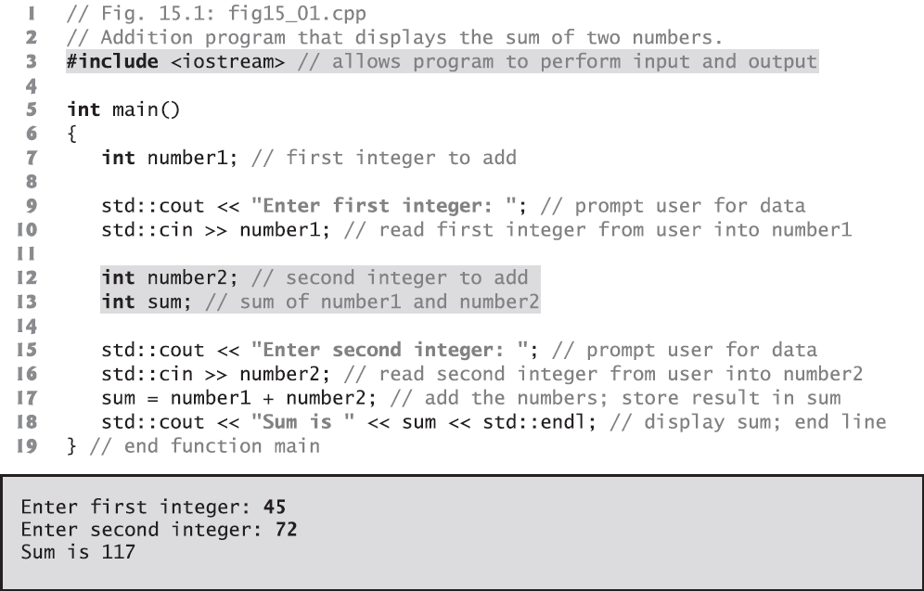
        圖15.1 加法程式，顯示兩個整數的和

Slide 8
    C++的另一個強大功能就是使用者能夠自訂資料型別，稱為類別 (我們將在第16章探討它，第17-18章會提供更深入的討論)。然後再「教導」C++如何使用 >>及 << 運算子來輸入及輸出自訂資料型別的數值，這稱為運算子多載 (operator overloading)，我們在第19章將會討論這個主題。

Slide 9
15.4 C++標準函式庫
    C++的程式主要是由函式及類別 (class) 所構成。你可以自行設計你所需要的每一個部分，來建構C++程式。另一方面，許多C++程式設計師會利用C++標準函式庫 (C++ Standard Library) 中，已經存在的豐富類別和函式。因此，在學習C++時，有兩個部分需要學習。首先是學習C++語言本身，其次是學習如何使用C++標準函式庫中的類別和函式。

Slide 10
    自行建立類別和函式的優點是可以清楚地瞭解其中實際運作的過程。您可自行試驗C++原始碼。缺點則是必須耗費大量的時間和精力在設計、開發及維護新函式和類別的正確性及效率。

Slide 11
15.5 標頭檔
    C++ 標準函式庫被分成許多部分，每一部分都有它自己的標頭檔。在每一部分的標頭檔中，都包含了函式庫中相關函式的原型。標頭檔中也包含了這些函式所需要的各種資料型別和常數的定義。標頭檔會告訴編譯器，函式庫和使用者定義的元件介面為何。
    圖15.2列出一些常用到的C++標準函式庫的標頭檔。

Slide 12
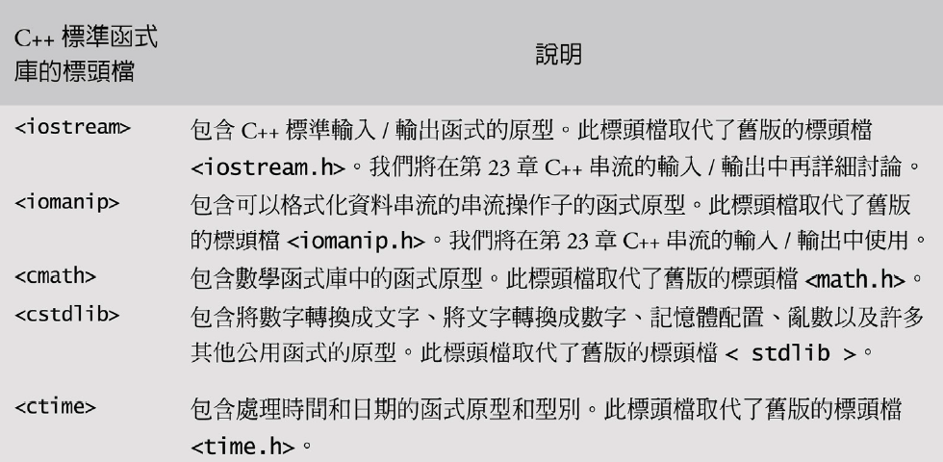
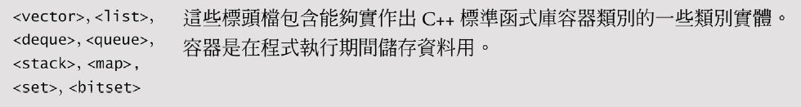
        圖15.2 C++標準函式庫的標頭檔(1/3)

Slide 13
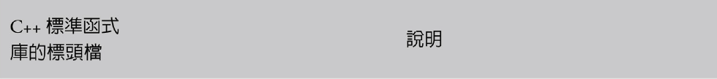
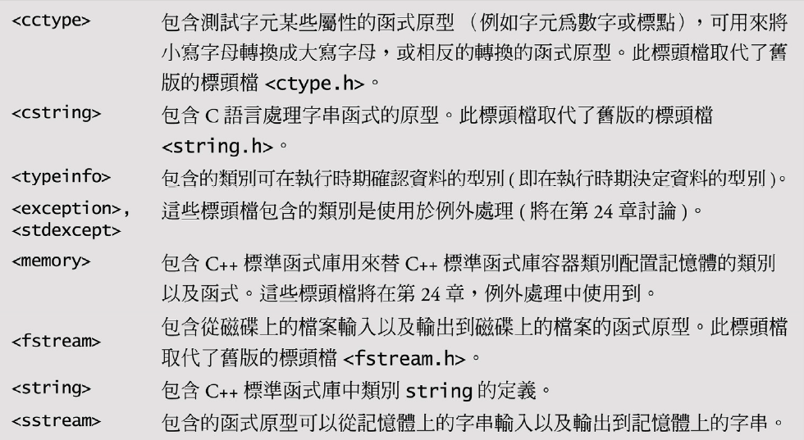
        圖15.2 C++標準函式庫的標頭檔(2/3)

Slide 14
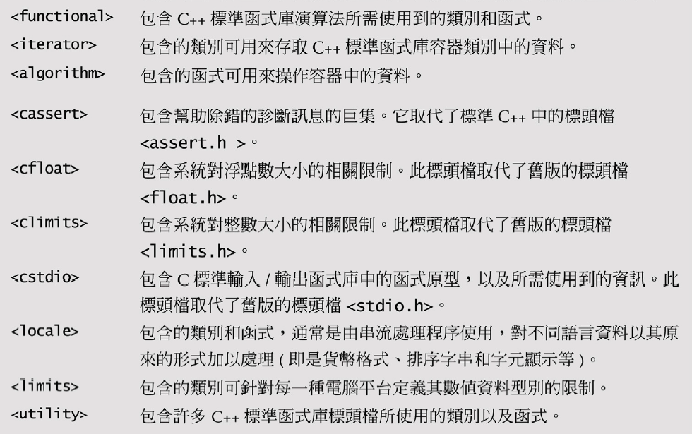
        圖15.2 C++標準函式庫的標頭檔(3/3)

Slide 15
    程式設計師可以建立自訂的標頭檔，自訂的標頭檔必須以.h結尾。程式設計師自定的標頭檔可以利用#include前置處理器命令加以載入。例如，我們可以在程式中引入標頭檔square.h，只要將 #include "square.h" 指令放在程式的開端即可。

Slide 16
15.6 行內函式
    以軟體工程的觀點來看，將C的程式寫成一組函式是較好的方式，但函式的呼叫卻同時增加執行時間上的負擔。C++提供行內函式 (inline function) 來協助降低函式呼叫所需要的時間，特別是對較小的程式有效。在函式的定義中，於函式傳回值型別的前面加上識別字inline，就會通知編譯器在程式需要呼叫函式的地方，直接插入複製的函式程式碼，如此就可以避免呼叫函式。如此，相對地將會有多份函式的副本插入程式，因此使得程式變大。

Slide 17
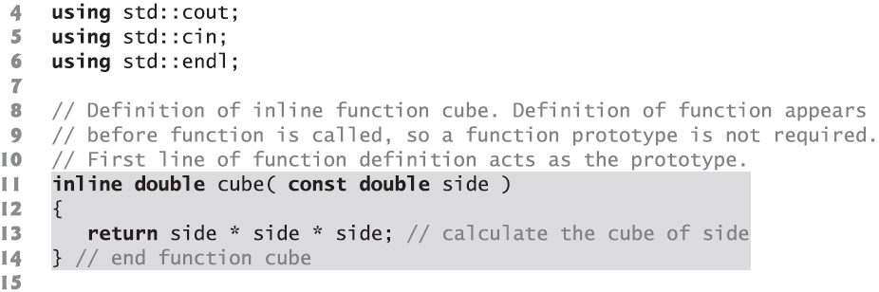
    圖15.3使用行內函式cube (第11-14行) 來計算邊長為side的正立方體的體積。
        圖15.3 行內函式，計算正立方體的體積(1/2)

Slide 18
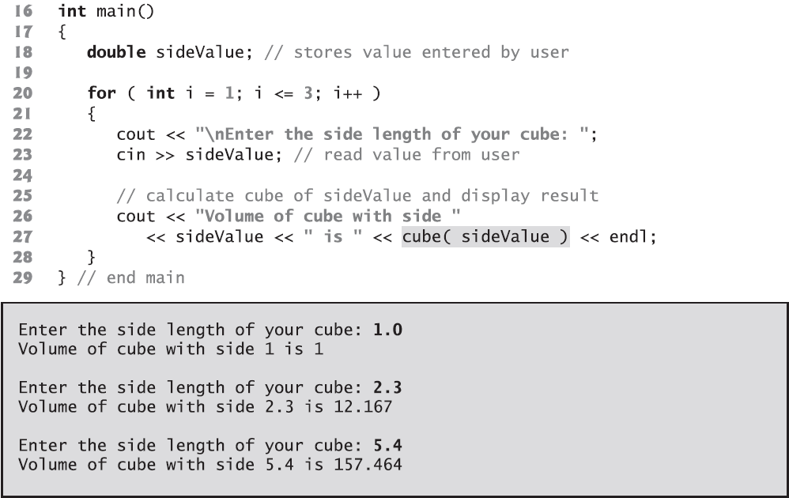
        圖15.3 行內函式，計算正立方體的體積(2/2)

Slide 19
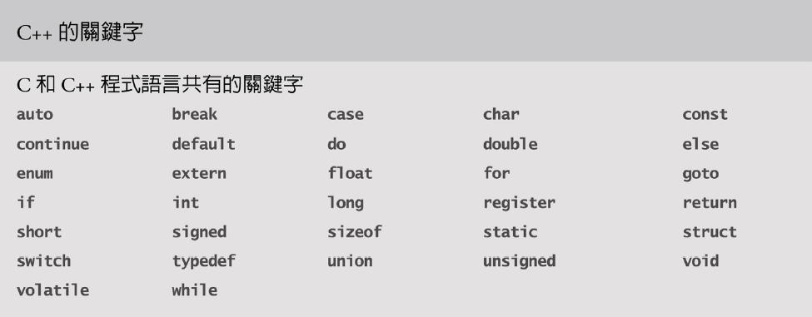
    圖15.4列出C和C++共有的關鍵字，以及C++特有的關鍵字。
        圖15.4 C++的關鍵字(1/2)

Slide 20
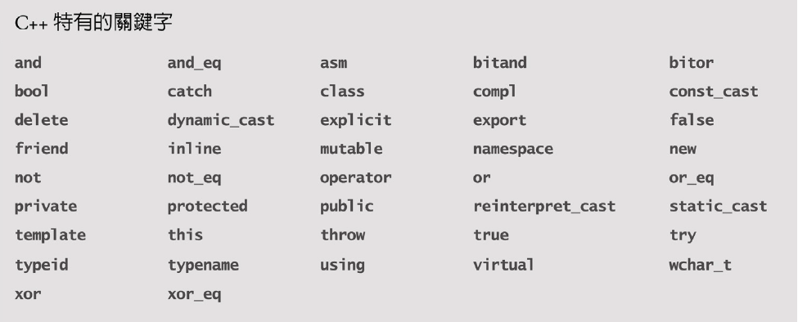
        圖15.4 C++的關鍵字(2/2)

Slide 21
15.7 參考以及參考參數
    在許多程式語言裡，有兩種方式傳遞參數給函式，分別為傳值 (pass-by-value) 和傳參考 (pass-by-reference)。當使用傳值呼叫來傳遞引數時，會複製一份引數的值並將其傳入被呼叫的函式 (函式呼叫堆疊)。對此複製所做的修改並不會影響到呼叫者原來變數的值。如此一來，便可防止偶發性的邊際效應，而此項邊際效應會大幅妨礙正確和可信賴軟體系統的研發。在本章裡，前面提到的程式，每個引數的傳遞都是以傳值呼叫方式進行。

Slide 22
  參考參數
    在本節裡，我們將介紹「參考參數 (reference parameters)」，C++用來執行傳參考呼叫的二種技術中的第一種。使用傳參考呼叫，呼叫函式允許被呼叫函式直接存取呼叫函式的資料，或者被呼叫函式也可選擇修改該項資料。

Slide 23
  以傳值和傳參考方式傳遞引數
    圖15.5比較傳值呼叫和使用參考參數的傳參考呼叫的不同。其中，在呼叫squareByValue
    (第17行) 和squareByReference (第22行) 時，所傳遞的引數「形式」是相同的，因為兩個變數都只是提到名稱。因為函式原型的強制性，所以編譯器可以毫無困難地加以分辨。函式原型會告訴編譯器有關函式傳回值的資料型別，函式希望接收到的參數個數，參數的型別，以及這些參數的排列順序。

Slide 24
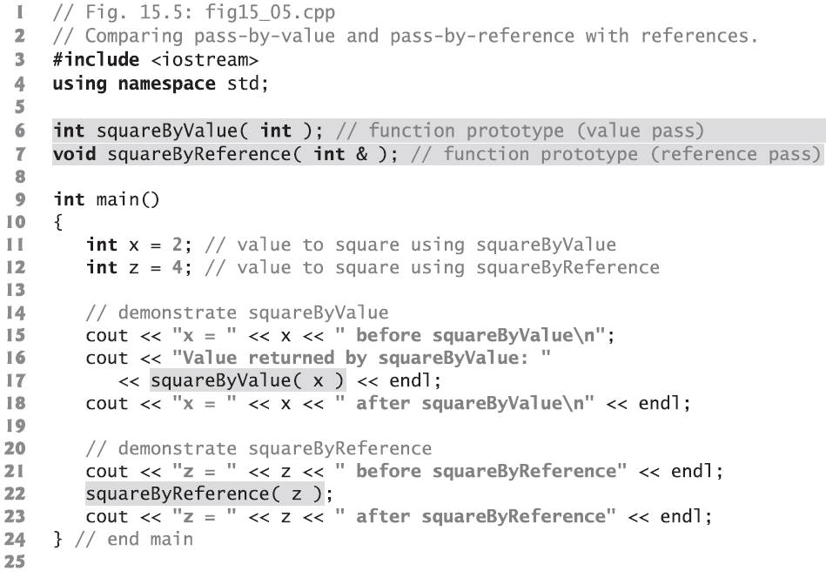
        圖15.5 傳值和傳參考方式傳遞引數的比較(1/2)

Slide 25
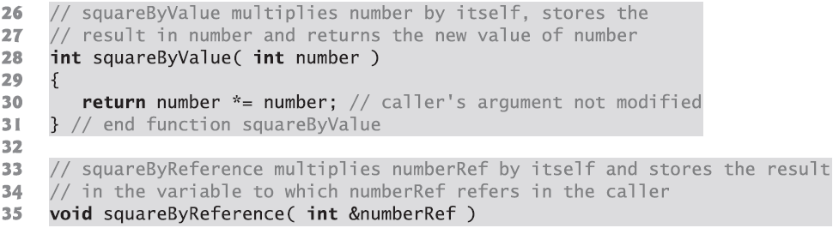
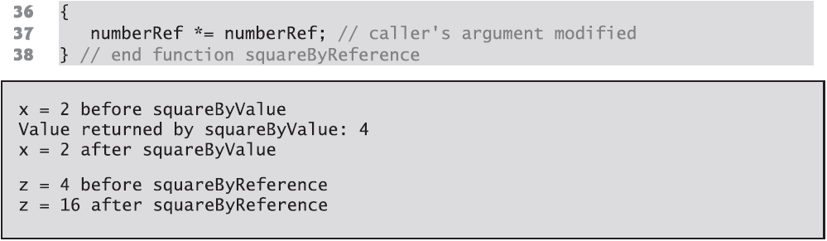
        圖15.5 傳值和傳參考方式傳遞引數的比較(2/2)

Slide 26

  參考做為函式內的別名 (alias)
    參考也可以用來當作函式內其它變數的別名 (雖然它們通常會以圖15.5中的方式與函式一起使用)。例如，下面這幾行

Slide 27
    會將變數count (使用別名cRef) 的值加一。參考變數必須在宣告時就初始化 (參見圖15.6和圖15.7的第9行)，並且不能將此參考重新指定成其它變數的別名。當參考變數被宣告為其他變數的別名後，對此別名 (即參考變數) 執行的所有操作都會作用到原始變數上。別名只是原先變數的另一個名稱。

Slide 28
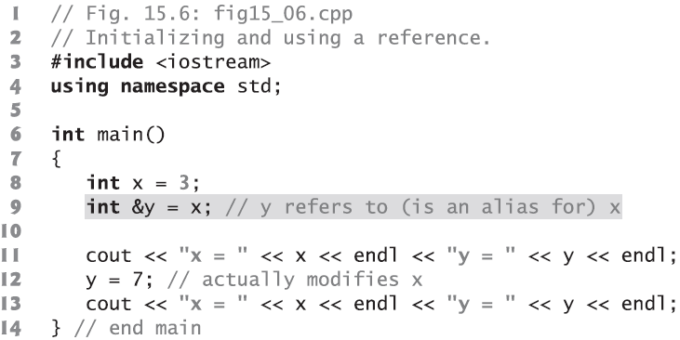
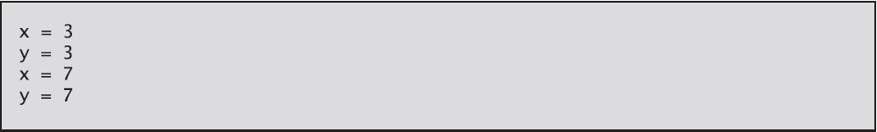
        圖15.6 初始化並使用參考

Slide 29
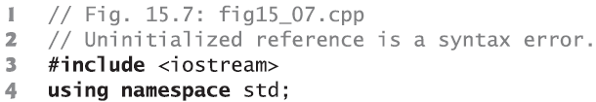
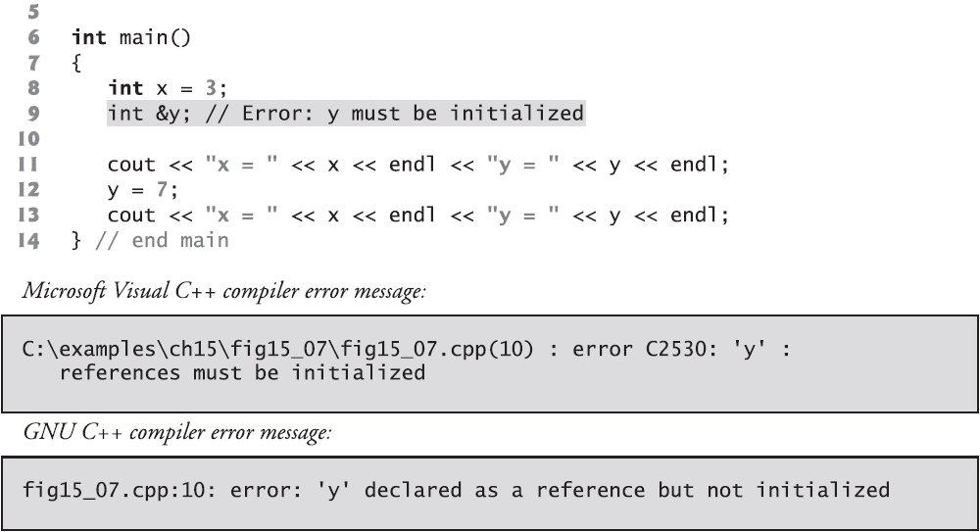
        圖15.7 沒有將參考初始化，這屬於語法錯誤

Slide 30
  從函式回傳一個參考
    函式可以傳回參考，不過卻有相當的危險性。當傳回的是一個參考，而此參考指向在被呼叫函式中宣告的變數，則此變數在該函式中應宣告為static。否則，參考會指向一個函式終止後即被刪除的自動變數，這樣的變數為「未定義的變數」，程式會產生不可預期的結果。如果一個參考指向未定義的變數，就稱為懸置參考 (dangling references)。

Slide 31
  未初始化參考的錯誤訊息
    C++標準並未指定編譯器用來指出特殊錯誤的錯誤訊息。因此我們在圖15.7中展示了好幾個當參考未初始化時，編譯器產生的錯誤訊息。

Slide 32
15.8 空的參數串列
    C++跟C一樣，允許你定義不具參數的函式。在C++裡，要表示空白的參數列可以在小括號內寫上void或什麼都不寫。以下的函式原型
    每一個都指定函式print不需要接收任何引數也不會傳回任何值。這些函式原型是相等的。

Slide 33
15.9 預設引數
    程式常常會重複以同樣的引數值呼叫函式。在這種情況下，你可以指定此種引數擁有預設引數 (default argument)，也就是預設要傳遞給參數的值。當呼叫具有預設引數的函式時，若程式省略引數，則編譯器就會重寫這個函式，自動插入該引數的預設值，並傳給被呼叫的函式。
    圖15.8示範如何使用預設引數來計算盒子的體積。

Slide 34
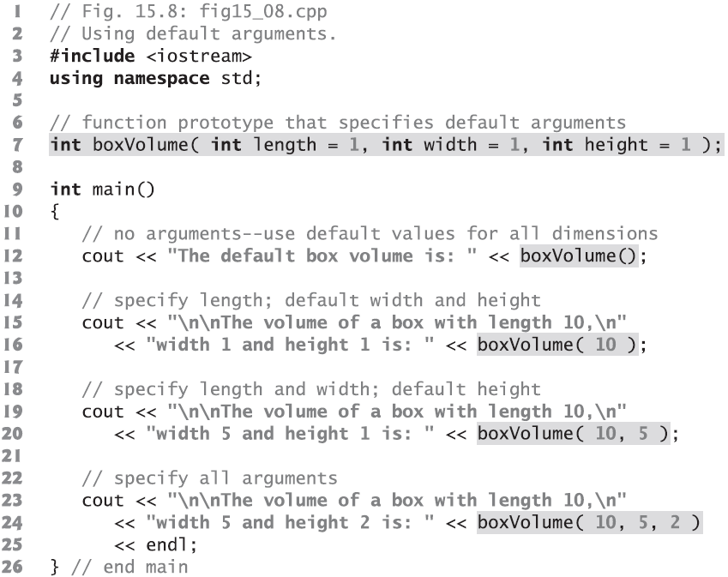
        圖15.8 使用預設引數(1/2)

Slide 35
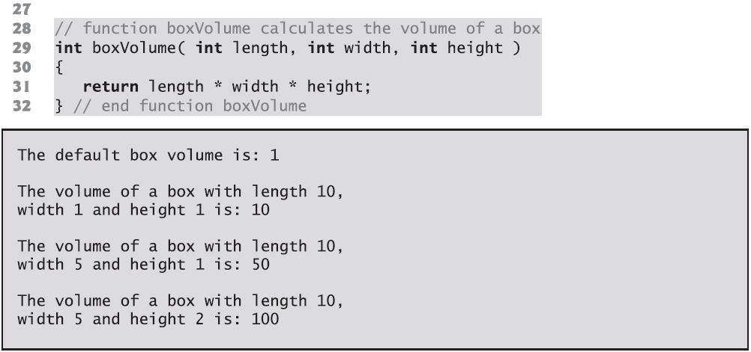
        圖15.8 使用預設引數(2/2)

Slide 36
15.10 一元範圍解析運算子
    我們可以宣告具有相同名稱的區域變數和全域變數。因此全域變數在區域變數的有效範圍內，會被區域變數「覆蓋」。C++提供一元範圍解析運算子 (::) 可在某個區域變數的範圍內存取同名的全域變數。但是，無法在外層區塊使用一元範圍解析運算子來存取位於內層區域同名的區域變數。

Slide 37
    圖15.9示範說明如何將一元範圍解析運算子用在同名的區域變數和全域變數上 (分別為第6行和第10行)。

Slide 38
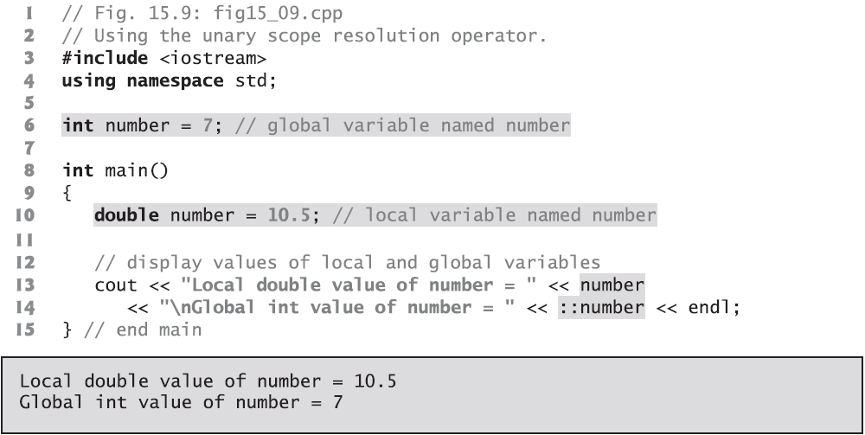
        圖15.9 使用一元範圍解析運算子

Slide 39
15.11 函式的多載
    C++允許定義多個函式擁有相同的名稱，但其參數串列必須不同 (最起碼參數型別或參數個數或參數型別的順序不能一樣)。這種功能稱為函式的多載 (function overloading)。當呼叫一個多載函式時，C++編譯器會檢查此函式呼叫中的引數個數、型別以及引數的順序，以便選擇適當的函式。

Slide 40
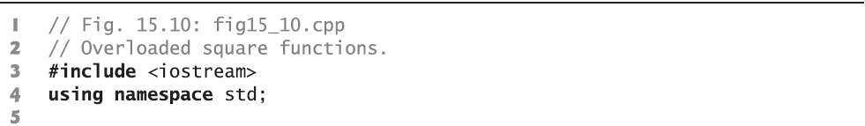
  多載的square函式
    圖15.10使用多載函式square來計算int型別 (第7-11行) 和double型別 (第14-18行) 數值的平方值。我們可以由輸出得知，兩種情況下都呼叫了正確的函式。
        圖15.10 多載的square函式(1/2)

Slide 41
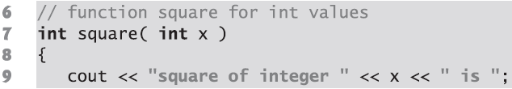
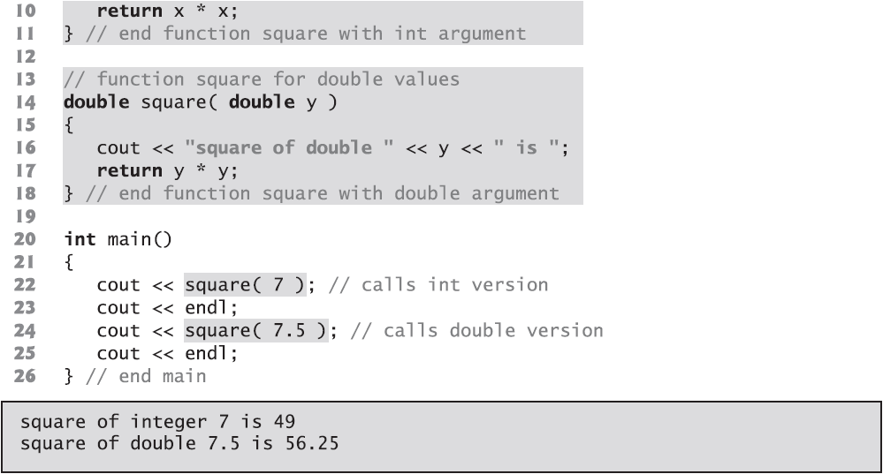
        圖15.10 多載的square函式(2/2)

Slide 42
  編譯器如何分辨多載函式
    多載函式是以其各自的簽名式 (signature) 來區分──簽名式由函式名稱及其參數型別 (依順序) 組成。編譯器會依據每個函式的參數個數及型別編譯出其識別代碼，亦稱為名稱管理 (name mangling) 或名稱修飾 (name decoration)，以便進行型別安全連結(type-safe linkage)。
    圖15.11顯示GNU C++編譯器的執行結果。

Slide 43
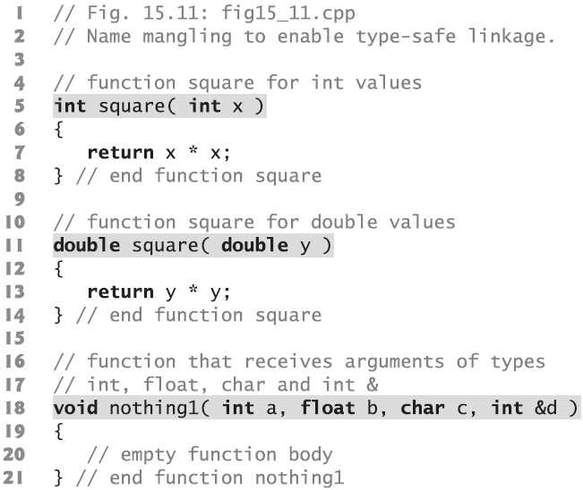
        圖15.11 藉名稱代碼進行型別安全連結(1/2)

Slide 44
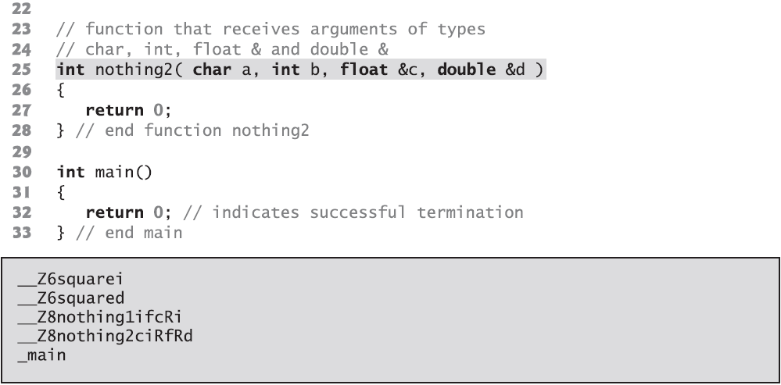
        圖15.11 藉名稱代碼進行型別安全連結(2/2)

Slide 45
  多載運算子
    我們早已用過多載運算子了：串流運算子 << 和 >> 就是多載運算子，它們可處理各種基本型別的資料。我們會在第19章說明如何對它們進行多載，來處理使用者自訂的資料型別。第15.12節將介紹函式樣板，可自動產生多載函式，對不同資料型別執行相同的工作。

Slide 46
15.12 函式樣板
    多載函式一般用來處理類似的操作，這些操作使用不同的程式邏輯(演算法)來處理不同的資料型別。如果對於每一種資料型別的程式邏輯和操作對都相同的話，使用函式樣板(function template) 就可以更嚴謹和方便的操作。

Slide 47
    圖15.12中包含了一個函式樣板maximum的定義 (第4-18行)，他用來找出三個數中的最大值。函式樣板定義的第一個字必須是關鍵字template (第4行)，後接以角括號 ( < 和 > ) 包圍的樣板參數列 (template parameter list)。樣板參數列中的每個參數 (通常稱為正規型別參數，formal type parameter) 前面必須寫有關鍵字typename或class (它們在C++中是同義字)。正規型別參數可以是內建型別或使用者自訂型別。樣板就產生程式碼的一種方式。

Slide 48
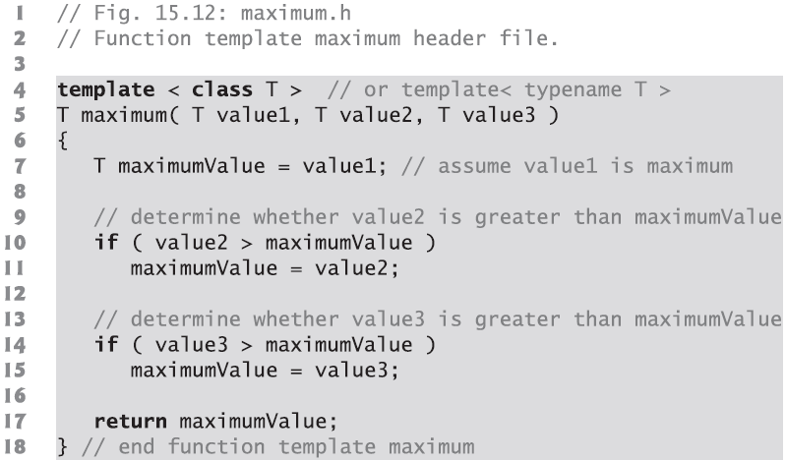
        圖15.12 函式樣板maximum的標頭檔

Slide 49
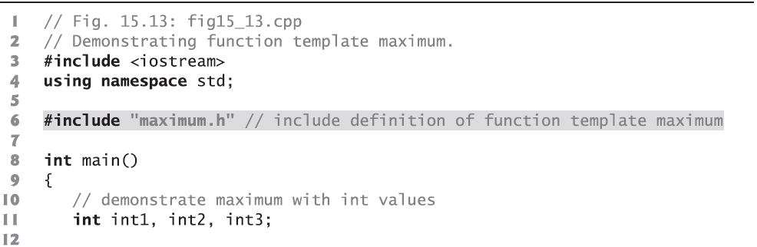
    在圖15.13中，我們在第18、28及38行用maximum函式樣板分別找出型別為int、double及char時，三個數值中的最大值。
        圖15.13 示範函式樣板maximum(1/3)

Slide 50
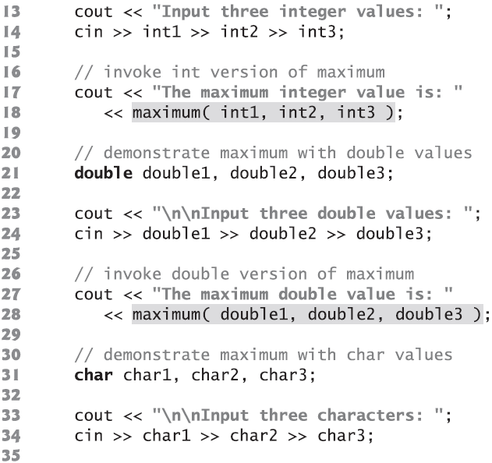
        圖15.13 示範函式樣板maximum (2/3)

Slide 51
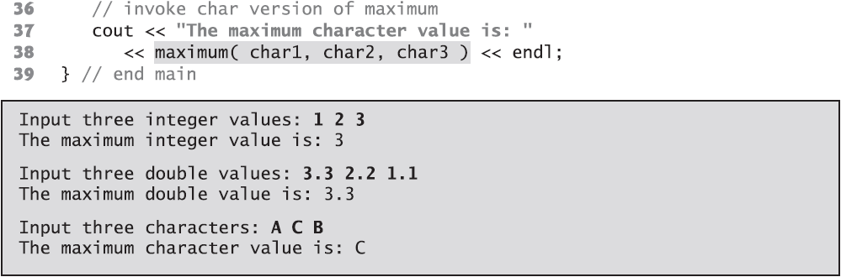
        圖15.13 示範函式樣板maximum (3/3)

Slide 52
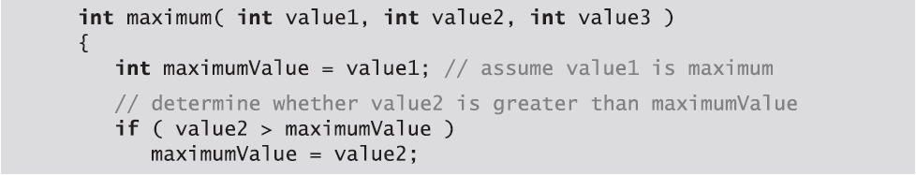
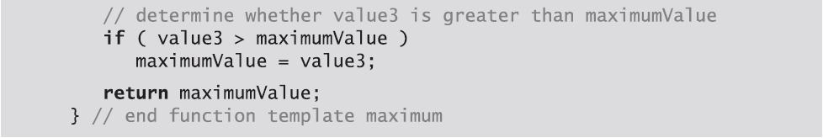
    在圖15.13中，編譯器會分別為第18、28及38行的的函式呼叫產生三個不同的函式。針對型別int建立函式時，會以int取代每個T，如下所示：

Slide 53
15.13 簡介C++標準函式庫的vector
類別樣版
    本節簡介C++標準函式庫的vector類別樣版，vector可視為功能更強也更多的陣列。

Slide 54
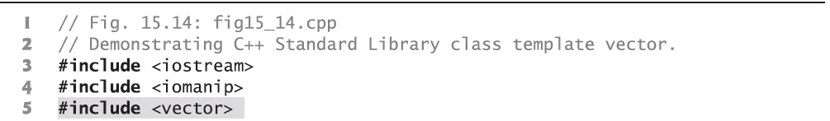
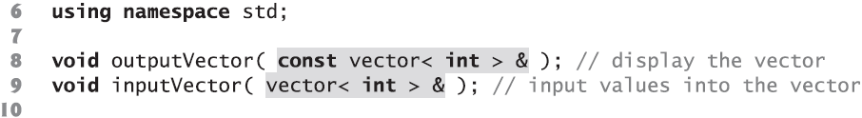
    圖15.14的程式，展示vector的功能，這是C語言風格的陣列（以指標為基礎）無法提供的。標準vector定義於<vector>標頭檔（第5行），且屬於std命名空間。
        圖15.14 C++標準函式庫的vector類別樣版(1/7)

Slide 55
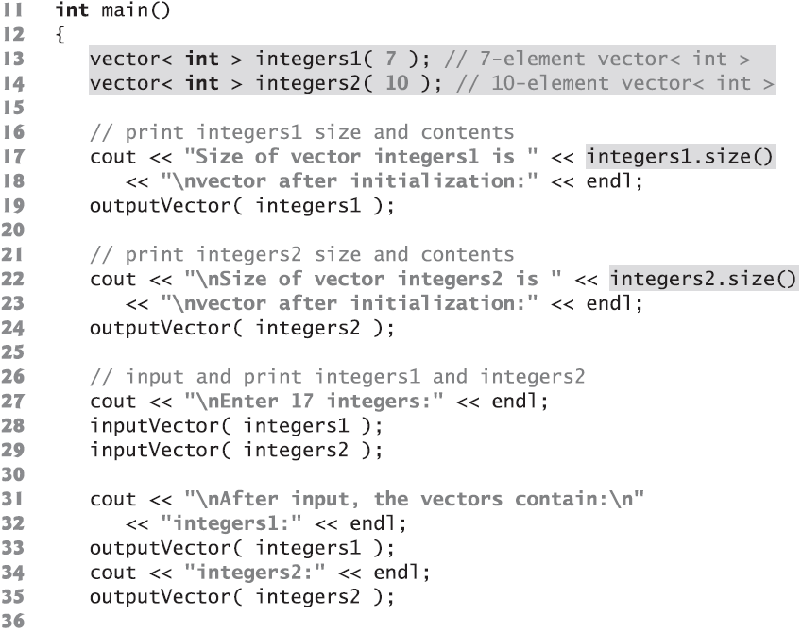
        圖15.14 C++標準函式庫的vector類別樣版(2/7)

Slide 56
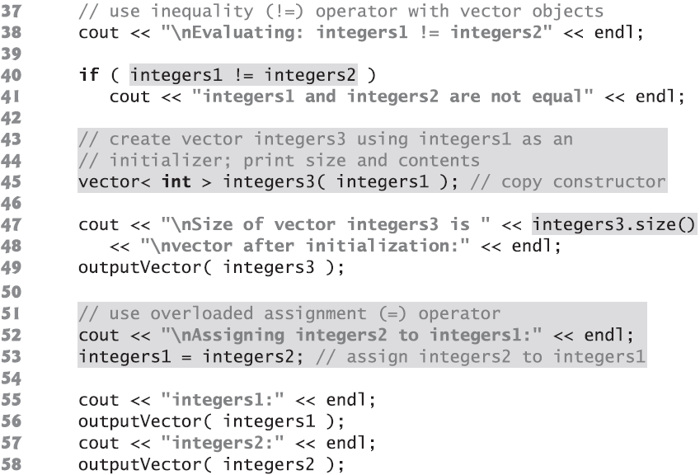
        圖15.14 C++標準函式庫的vector類別樣版(3/7)

Slide 57
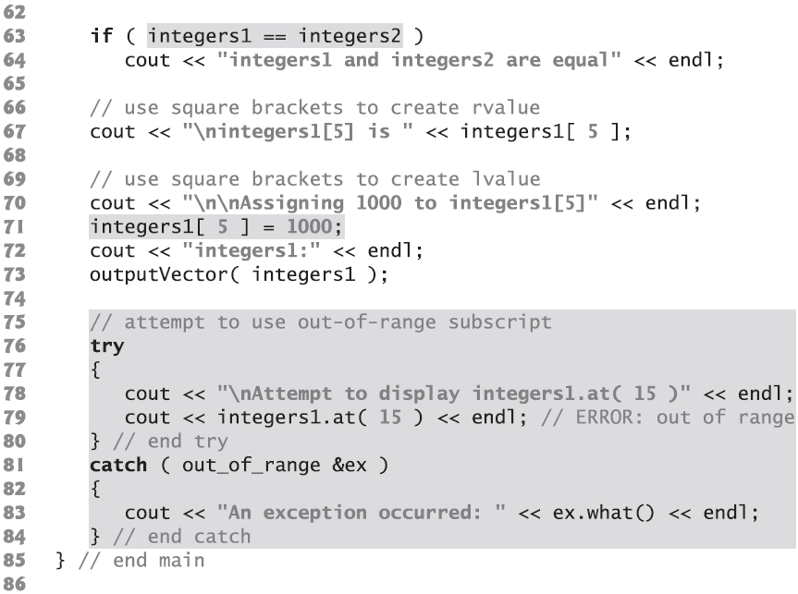
        圖15.14 C++標準函式庫的vector類別樣版(4/7)

Slide 58
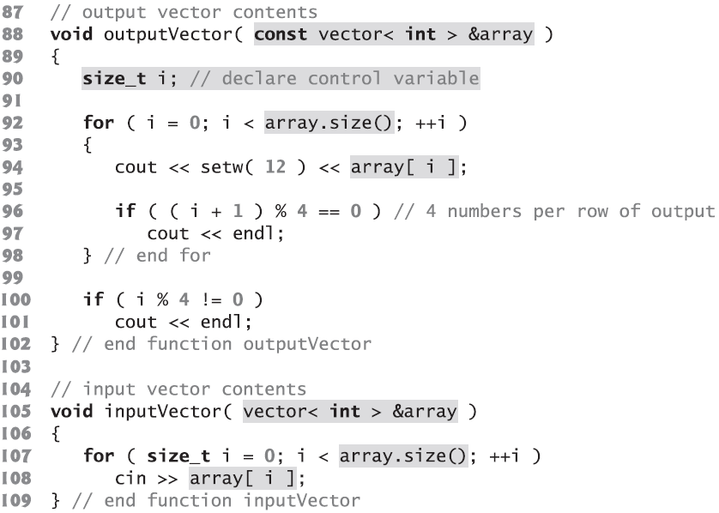
        圖15.14 C++標準函式庫的vector類別樣版(5/7)

Slide 59
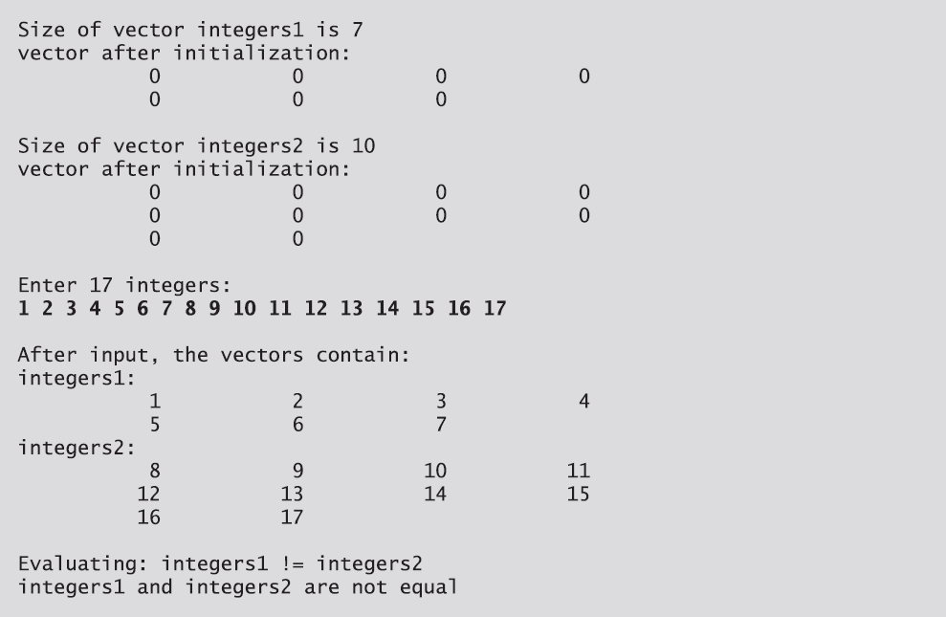
        圖15.14 C++標準函式庫的vector類別樣版(6/7)

Slide 60
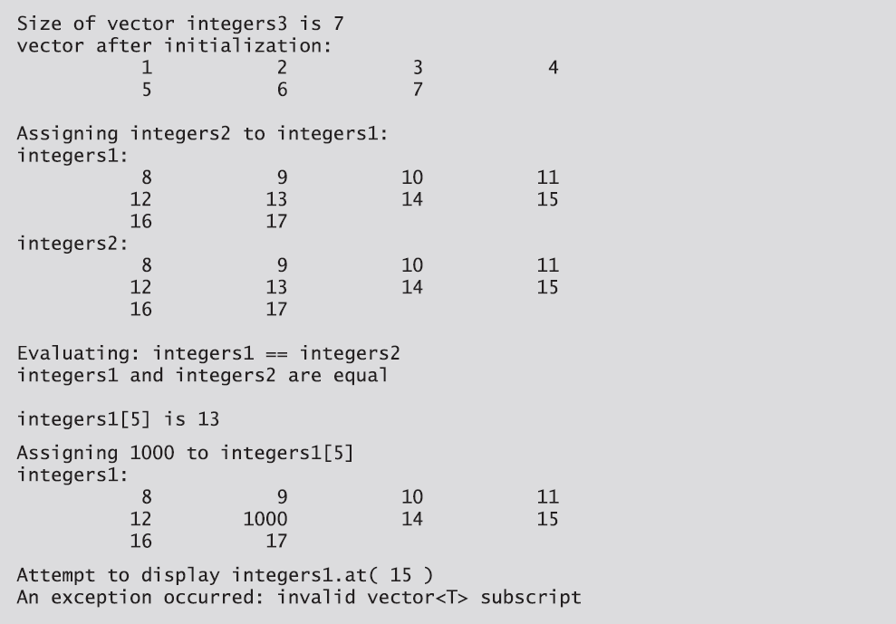
        圖15.14 C++標準函式庫的vector類別樣版(7/7)

Slide 61
  建立vector物件
    第13-14行建立兩個vector物件，用來儲存int型別的值，integers1裡有七個元素，integers2裡有十個元素。vector物件裡所有元素的初始值預設為0。注意vector能夠儲存任何的資料型別，只要把vector<int>中的int換成其他型別即可。

Slide 62
  vector成員函式size；outputVector函式
    第17行使用vector類別的成員函式size，取得integer1的長度（元素個數）。第19行把integers1作為參數傳至outputVector函式（第88-102行），outputVector裡頭有用到方括弧[]（第94行），取得vector中每個元素的值以便輸出。

Slide 63
    vector類別的成員函式size，會用size_t型別（在許多系統裡代表unsigned int）的值回傳vector裡的元素數目。

Slide 64
  inputVector函式
    第28-29行把integers1和integers2作為引數傳入inputVector函式（第105-109行），就是要讀取使用者輸入，並儲存於vector元素。該函式使用方括弧（[]）形成左值的效果，便可把輸入值儲存在vector每個元素。

Slide 65
  用!=比較兩個vector物件
    第40行示範了vector物件之間能夠用!=運算子做比較。若兩個vector的內容不同則代表true，反之代表false。

Slide 66
  用一個vector的內容設定另一個vector的初始值
    vector類別允許你建立新的vector物件，並使用其他現存vector的內容設定其初始值。第45行建立vector物件integers3，並設定其初始值同integers1，這個動作會呼叫vector的複製建構子完成複製。

Slide 67
  不同vector之間用=做指定和比較
    第53行把integers2指定給integers1，示範了指定運算子（=）可以用在vector物件。第55-58行輸出兩個物件的內容，顯示兩者現在有相同的值。第63行之後用等號運算子（==）比較integers1和integers2，用來判定經過第53行的指定運算後，兩個物件的內容是否相同（它們確實相同）。

Slide 68
  用[ ]運算子存取與修改vector元素
    第67行與第71行使用方括弧（[]），分別取得vector元素作為右值和左值。右值是不可修改的，但左值可以。如同對待陣列的方式，C++在用[]存取vector元素時，也未執行邊界檢查。因此，你必須確保使用[]時，不會去管理位於邊界外的元素。然而，標準的vector類別樣版卻在其成員函式at中提供了邊界檢查。

Slide 69
  例外處理：處理一個邊界外的索引
    例外(exception)代表在程式執行期間發生問題。「例外」這個詞，暗示發生的問題較特別，如果「規則」是代表該敘述以正確、常規的方式執行，則發生問題便是代表「規則的例外」。例外處理(Exception handling)讓你建立能容錯的程式(fault-tolerant programs)，可以解決（或處理）例外，這讓程式如沒事一般繼續執行。即便有個要存取邊界以外索引的企圖存在，圖15.14的程式也順利執行完畢了。

Slide 70
  try敘述句
    處理例外，放置任何可能丟出例外的程式碼於try敘述句( try statement)。把可能丟出例外的程式碼放在try區塊（try block，第76-80行），而catch區塊（catch block，第81-84行）會處理發生的問題。catch區塊可以不只一個，分別處理不同類型的例外。若try區塊未拋出例外，catch區塊便不會執行。另外，try和catch區塊的大括弧不能省略。

Slide 71
    vector的成員函式at有邊界檢查功能，將錯誤的索引做為參數時，會導致例外發生。

Slide 72
  執行catch區塊
    當程式呼叫vector成員函式at，參數為15（第79行），函式企圖存取第15個位置的元素，這個是在vector的邊界之外。因為邊界檢查是在執行時間實施，vector的成員函式at，明確地在第79行拋出一個out_of_range例外（從標頭檔<stdexcept>內）去通知程式有這個問題。

Slide 73
    在這個時刻，try區塊會馬上結束，而catch區塊會開始執行，如果你有在try區塊宣告任何變數，那它們便處於可見範圍之外，無法在catch區塊裡存取。

Slide 74
  例外參數的what成員函式
    當第81-84行捕捉了例外，程式會展示一個訊息，指出發生的問題。第83行呼叫了例外物件的what成員函式，以取得儲存在例外物件的錯誤訊息並展示出來。一旦訊息在這個例子中展示，就代表例外被處理了，且程式會繼續執行在catch區塊之後的下一個敘述。在這個例子，程式已到達末尾，所以程式結束了。

Slide 75
  範例小結
    在這一節，我們示範了C++標準函式庫的vector樣版類別，這是一個功能強大、可重複使用的類別，能夠取代陣列。第19章，你將看到vector將「多載」C++內建的運算子，進而達到許多陣列功能，且你會學到怎麼把運算子的用法，用相似的方式變成自建類別的用法。

Slide 76
    例如，我們會建立Array類別，這就像vector，是陣列的功能進階版。我們的Array類別也提供了額外的功能，像是用>>和<<運算子，分別執行輸入和輸出整個陣列。

Slide 77
15.14 簡介物件技術與UML
    現在開始介紹物件導向的基礎觀念，物件導向是看待這個世界與撰寫電腦程式的一種自然思考方式。我們的目標是協助您發展出物件導向思維方式，並介紹「統一塑模語言TM (Unified Modeling Language，UMLTM )」。UML是一種以圖形表示的語言，可讓設計物件導向軟體系統的設計者以業界標準符號呈現設計過程。在此小節中，將介紹基本的物件導向觀念和術語。

Slide 78
  基本的物件技術概念
    首先介紹一些物件導向的主要術語。真實世界的所有東西都是物件 (object)：人、動物、植物、汽車、飛機、建築物、電腦等等都是。
    它們都有一些屬性 (attribute)，如大小、形狀、顏色、重量，也有行為 (behavior)，如球能滾動、彈跳、充氣、洩氣。我們將學習軟體物件所具有的各種屬性與行為。

Slide 79
    物件導向設計 (Object-oriented design，OOD) 是以類似人類描述真實世界物件的類似方式來建立軟體模型。此法採用了類別 (class) 關係的優點；凡是屬於同一類別的物件，都有其共同特徵，例如就交通工具類別而言，汽車、卡車、小型紅色休旅車以及壓路機都有許多共同點。OOD也具有繼承 (inheritance) 關係的優點，新物件類別可吸收現存類別的特性，再加上自己獨有的性質。「敞蓬車」類別當然有一般「轎車」類別的特性，但它的車頂可以折疊。

Slide 80
    像C++這種語言是物件導向 (object oriented) 的。以這種語言進行程式設計就稱為物件導向程式設計 (object-oriented programming，OOP)，OOP可讓你將物件導向設計實作成可運作的軟體系統。另一方面，像C這種程式語言則是程序式的 (procedural)，這種程式設計是動作導向 (action oriented) 的。

Slide 81
    在C中，程式設計的單元就是函式。C++的程式設計單元則是「類別」，我們可從類別實體化 (instantiated，就是OOP中「建立」的意思) 出物件。C++類別具有函式與資料，函式實作了操作，資料則實作了屬性。

Slide 82
  類別、資料成員與成員函式
    C++的程式設計師則專注在如何建立他們自己的使用者自定型別 (user-defined types)，即類別 (classes)。每個類別含有資料，以及一組操作這些資料、並為用戶端 (client，也就是使用此類別的其它類別或函式) 提供服務的函式。類別的資料部分就稱為資料成員 (data member)。例如銀行帳戶類別可能有帳號和餘額。類別的函式部分叫做成員函式 (member function)，通常在其它物件導向程式語言 (如Java) 中叫做方法 (method)。

Slide 83
    類別可和其它類別具有關係。在物件導向設計的銀行程式中，「bank teller」類別會與其它類別，如「customer」類別、「cash drawer」類別與「safe」類別等建立關係。這些關係稱為「聯繫 (association)」。將軟體包成類別後，未來的軟體系統可再利用 (reuse) 這些類別。

Slide 84
  介紹物件導向分析和設計 (OOAD)
    要建立最佳的解決方案，必須依照詳細的步驟去分析 (analyzing) 專案需求 (requirement)，也就是決定系統要做什麼，然後開發出能夠滿足這些需求的設計 (design)，就是決定系統應怎麼做。理想上，您應檢視整個過程並仔細審核設計 (或由其他軟體專家審核設計)，之後才開始寫程式。

Slide 85
    若以物件導向觀點來分析和設計系統，就稱為物件導向分析和設計 (object-oriented analysis and design，OOAD)。程式老手都知道分析設計可節省許多時間。

Slide 86
    雖然現在有許多種OOAD程序，但已有一種廣泛使用的圖形化語言，可將任何OOAD程序的成果彼此溝通。這就是統一塑模語言 (UML)。UML誕生於1990年代中期，由三位軟體方法論大師指導開發：Grady Booch、James Rumbaugh與Ivar Jacobson。

Slide 87
  UML的沿革
    1994年，James Rumbaugh與Grady Booch在Rational Software Corporation公司共事，倆位開始統一他們常用的程序。Ivar Jacobson不久也加入了。1996年，此團隊對軟體工程界發表了UML的初期版本，要求大家提供意見。此時Object Management GroupTM (OMGTM) 組織也邀請各界提出通用的塑模語言。

Slide 88
    有幾間公司，如HP、IBM、Microsoft、Oracle和Rational Software都體認到通用塑模語言的重要。為回應OMG希望各界提案的要求，這些公司組成UML合作夥伴 (UML Partners)，並開發出UML 1.1版提交給OMG。OMG接受這項提案，並在1997年承擔繼續維護和更新UML的責任。

Slide 89
  何謂UML？
    統一塑模語言 (UML) 是目前物件導向系統模型中最廣為使用的圖形表示方式。系統設計者使用UML本語言 (以圖表形式) 建立系統模型，本書中有關C++的章節也一樣。UML一個吸引人的特色就是彈性。UML具擴充性 (extensible，也就是可用新功能擴充它)，且不受限於任何特定OOAD程序。UML設計師可自由使用各種程序來發展系統，但現在所有人都可用同一套標準圖形符號表達設計概念了。

Slide 90
15.15 總結
    在本書中，你學到了幾個C++比C更增強的功能。我們使用cin和cout，展示了基本的C++輸入輸出方式，並綜觀C++標準函式庫的標頭檔。我們討論了行內函式，它可以減少函式呼叫所帶來的額外負擔，因而增進效能。你學到了如何使用C++的參考參數來進行傳參考呼叫，它也讓你能夠產生現存變數的別名。

Slide 91
    你也學到：數個名稱相同的函式藉著提供不同的簽名式，可以進行多載。我們接著介紹了一種更簡單的多載方法：使用函式樣板。你學到了物件技術的基本術語以及UML。

Slide 92
摘要
15.2 C++
    C++增強了許多C的功能，並且提供物件導向程式設計 (Object Oriented Programming，OOP) 的功能，而OOP肯定可以增進軟體的生產力、品質以及重複使用性。
    C++是由貝爾實驗室的Bjarne Stroustrup所發展出來的，它最早被稱為「具有類別的C」。

Slide 93
15.3 一個簡單的程式：兩個整數的相加
    而C++的檔案則可以有許多種的副檔名： cpp、 cxx以及 C (大寫字母) 等等。
    C++允許你使用 // 作為註解的開端，而該行其餘部分則是註解的內容。C++的程式設計師也可以使用C的註解方式。

Slide 94
    任何程式凡是要使用C++的串流輸入／輸出方式，將資料輸出到螢幕或是從鍵盤輸入資料時皆須載入輸入／輸出串流標頭檔 <iostream>。
    就如同C一樣，每個C++程式都從函式main開始。位於main左邊的關鍵字int表示main函式會傳回一個整數值。

Slide 95
    在C中，你不需要指定函式傳回值的型別。C++一定要求程式設計師指定所有函式傳回值的型別，它可能是void。
    在C++程式中，宣告幾乎可以放在程式的任何位置，但是必須出現在會使用到這些對應變數的程式之前。
    標準輸出物件 (std::cout) 以及串流插入運算子 (<<) 用來在螢幕上顯示文字。

Slide 96
    標準輸入物件 (std::cin) 以及串流擷取運算子 (>>) 用來從鍵盤取得輸入值。
    std::endl串流操作子會輸出一行空白，然後「清除輸出緩衝區的資料」。
    而std::cout代表我們使用的cout這個名稱，是屬於「名稱空間 (namespace)」std。
    在單一敘述式中使用多個串流插入運算子 (<<) 可視為串接的、連鎖的或者接續的串流插入運算。

Slide 97
15.4 C++標準函式庫
    C++的程式主要是由函式及類別所構成。你可以自行設計你所需要的每一個部分，來建構C++程式。另一方面，許多C++程式設計師會利用C++標準函式庫中，已經存在的豐富類別和函式。

Slide 98
15.5 標頭檔
    C++ 標準函式庫被分成許多部分，每一部分都有它自己的標頭檔。在每一部分的標頭檔中，
    都包含了函式庫中相關函式的原型。標頭檔中也包含了這些函式所需要的各種資料型別和常數的定義。
    以.h結束的標頭檔是屬於「舊式」的標頭檔，已被C++標準函式庫的標頭檔所取代。

Slide 99
15.6 行內函式
    C++提供行內函式 (inline functions) 來協助降低函式呼叫所需要的時間，特別是對較小的程式有效。在函式的定義中，於函式傳回值型別的前面加上識別字inline，就會通知編譯器在程式需要呼叫函式的地方，直接插入複製的函式程式碼，如此就可以避免呼叫函式。

Slide 100
15.7 參考以及參考參數
    在許多程式語言裡，有兩種方式傳遞參數給函式，分別為傳值 (pass-by-value) 和傳參考 (pass-by-reference)。
    當使用傳值呼叫來傳遞引數時，會複製一份引數的值並將其傳入 (函式呼叫堆疊) 被呼叫的函式。對此複製所做的修改並不會影響到呼叫者原來變數的值。

Slide 101
    使用傳參考呼叫，呼叫函式允許被呼叫函式直接存取呼叫函式的資料，或者被呼叫函式也可選擇修改該項資料。
    參考參數可視為其對應參數的一個別名。
    若要表示某個函式的參數是利用參考傳遞，我們只需在函式原型中的參數型別之後加上一個符號 &；當在函式的標頭列出參數的型別時，也使用同樣的表示方式。

Slide 102
    當參考變數被宣告為其他變數的別名後，對此別名 (即參考變數) 執行的所有操作都會作用到原始變數上。別名只是原先變數的另一個名稱。

Slide 103
15.8 空的參數串列
    在C++裡，要表示空白的參數列可以在小括號內寫上void或什麼都不寫。

Slide 104
15.9 預設引數
    程式常常會重複以同樣的引數值呼叫函式。在這種情況下，程式設計師可以指定此種引數擁有預設引數 (default argument)，也就是預設要傳遞給參數的值。
    當呼叫具有預設引數的函式時，若程式省略引數，則編譯器就會自動插入該引數的預設值，並傳給被呼叫的函式。

Slide 105
    預設引數必須位於函式參數列的最右邊 (尾端)。
    當函式名稱第一次出現時，就應該指定預設引數的值，一般是在函式原型中指定。

Slide 106
15.10 一元範圍解析運算子
    C++提供一元範圍解析運算子 (::) 可在某個區域變數的範圍內存取同名的全域變數。

Slide 107
15.11 函式的多載
    C++允許定義多個函式擁有相同的名稱，但其參數串列必須不同 (數量、型別以及順序)。這種功能稱為函式的多載 (function overloading)。
    當呼叫一個多載函式時，C++編譯器會檢查此函式呼叫中的引數個數、型別以及引數的順序，以便選擇適當的函式。

Slide 108
    多載函式是以其各自的簽名式 (signature) 來區分。
    編譯器會依據每個函式的參數個數及型別編譯出其識別代碼，以便進行型別安全連結(type-safe linkage)。型別安全連結能夠確認呼叫的是正確的多載函式，以及傳入的引數符合參數的規定。

Slide 109
15.12 函式樣板
    多載函式一般用來處理類似的操作，這些操作使用不同的程式邏輯 (演算法) 來處理不同的資料型別。如果對於每一種資料型別的程式邏輯和操作對都相同的話，使用函式樣板(function templates) 就可以更嚴謹和方便的操作。

Slide 110
    程式設計師只需撰寫一份函式樣板的定義。讓C++編譯器依程式中函式呼叫的引數型別，自動進行特殊化函式樣板 (function template specialization)，來處理每種類型的函式呼叫。因此，定義一個函式樣板，就可達到定義一整群多載函式的效果。
    函式樣板定義的第一個字必須是關鍵字template，後接以角括號 (< 和 >) 包圍的樣板參數列 (template parameter list)。

Slide 111
    正規型別參數可以是內建型別或使用者自訂型別。它們的用處是指定函式參數的型別，函式的傳回值，以及在函式本體中宣告變數。

Slide 112
15.13 簡介C++標準函式庫的vector類別
樣版
    C++標準函式庫vector類別樣版，可以替代陣列，其特色是有許多陣列沒提供的功能。
    vector的元素若為int，則初始值預設為0。
    vector能儲存任意型態的資料，其宣告型式為
    vector< type > name( size );
    vector類別的size成員函式，其回傳值為vector的元素數目。

Slide 113
    使用方括弧（[]），可以存取或修改vector元素。
    vector物件之間可以用==或!=運算子相互比較。指定（=）運算子也能使用在vector物件上。
    一個不能修改的左值，是用來表示記憶體中的物件（例如vector的元素），但不能用來修改該物件。

Slide 114
    例外代表程式在執行期間有發生狀況。「例外」這個名稱，就表示這不常發生。如果「規則」代表正常運作，那麼出問題就表示「規則的例外」。
    例外處理讓你能建立容錯程式，以解決例外。
    要處理例外，便要把可能會拋出例外的程式碼放在try區塊裡。

Slide 115
    try區塊包含有可能拋出例外的程式碼，catch區塊則包含處理例外的程式碼。
    當try區塊結束，任何在裡面宣告的變數都會脫離可用範圍。
    catch區塊宣告了一個型別和例外參數。在catch區塊裡，你能使用參數的識別字與例外物件互動。
    例外物件的what函式，回傳的是這個例外的錯誤訊息。

Slide 116
15.14 簡介物件技術與UML
    統一塑模語言 (UML) 是一種以圖形表示的語言，可讓建構系統的人以通用符號呈現物件導向設計過程。

Slide 117
    物件導向設計 (OOD) 可用描述真實世界物件的方式來建立軟體元件模型。它利用類別關係的優點，屬於同一個類別的物件會有相同特性。它也有繼承 (inheritance) 關係的優點，新物件類別可吸收現存類別的特性，再加上自己獨有的性質。OOD會將資料 (屬性) 和函式 (行為) 封裝成物件，讓物件資料和函式緊密結合在一起。

Slide 118
    物件有資訊隱藏 (information hiding) 物件通常無法知道其它物件的實作方式。
    物件導向程式設計 (OOP) 可讓程式設計者將物件導向設計實作成可運作的軟體系統。
    C++程式設計者會建立自己的使用者自定型別 (user-defined type)，也就是類別。每個類別含有資料 (稱作資料成員，data member) 以及一組操作這些資料、並為用戶端提供服務的函式 (稱作成員函式，member function)。

Slide 119
    類別可和其它類別具有關係。這些關係稱為「聯繫 (association)」。
    將軟體包成類別後，未來的軟體系統可再利用 (reuse) 這些類別。一群相關類別通常會包成可再利用的元件 (component)。
    類別的實體稱為物件。
    有了物件技術，程式設計者可將標準化、可替換的部分 (就是類別) 加以組裝，建出更多所需的新軟體。

Slide 120
    以物件導向觀點來分析和設計系統的程序，就稱為物件導向分析和設計 (object-oriented analysis and design，OOAD)。

